Slide 1


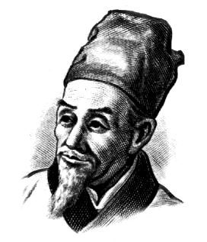
（苏教版）四年级语文上册第五单元
17.李时珍夜宿古寺
郑集小学 郭开福
Notes:
本资料来自于资源最齐全的２１世纪教育网www.21cnjy.com

Slide 2
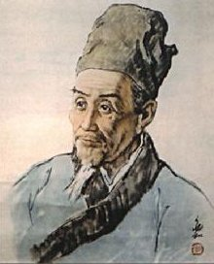
李时珍，明朝杰出的医学家和药物学家。其父是当地 名 医。 李时珍继承家学，在 长 期 的行医过程中，他发现以往的本草书有不少错误，于是立下了重修本草书的宏愿。在近３０年的时间，他三易其稿，完成了《本草纲目》这部药物学巨著的编定。

Slide 3
李时珍领着弟子庞宪 ，饥餐渴饮，晓行夜宿，在安徽、河南、湖北等地察访药材，已经走了好几个月了。
饥
餐渴饮 晓行夜宿
好几个月
Notes:
本资料来自于资源最齐全的２１世纪教育网www.21cnjy.com

Slide 4
近前一看，原来是一座破败的古寺。李时珍轻轻推开门，只见里面到处是灰尘，断垣残壁上长满了青苔，中间的神像蒙上了厚厚的蜘蛛网。李时珍对庞宪说：“我们就在这里住一夜吧！”

Slide 5
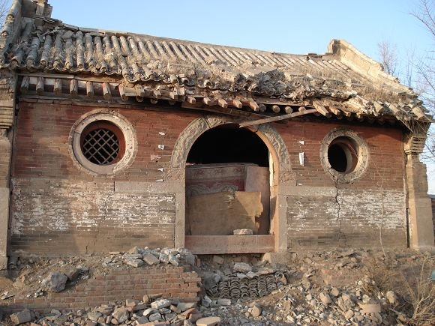

Slide 6
破败
近前一看，原来是一座破败的古寺。李时珍轻轻推开门，只见里面到处是灰尘，断垣残壁上长满了青苔，中间的神像蒙上了厚厚的蜘蛛网。李时珍对庞宪说：“我们就在这里住一夜吧！”
就
Notes:
本资料来自于资源最齐全的２１世纪教育网www.21cnjy.com

Slide 7
我们修订好《本草纲目》，万民得福，吃点苦也是值得的。
吃点苦
Notes:
本资料来自于资源最齐全的２１世纪教育网www.21cnjy.com

Slide 8
夜幕渐渐降临了，师徒俩找来些枯枝杂草，生起火来。庞宪用陶碗舀来泉水，煮沸后，两人便坐在火边，一边喝水一边啃干粮。李时珍笑着问徒弟：“庞宪，觉得苦吗？”
“先生是快50岁的人了，都挺得住，我20岁的人还能叫苦吗？”
“嗯，长年累月的奔波，在破庙里过夜，比住在家里苦多了。但我们修订好《本草》，万民得福，吃点苦也是值得的。”
啃
笑
挺
长年累月
Notes:
本资料来自于资源最齐全的２１世纪教育网www.21cnjy.com

Slide 9
我们修订好《本草纲目》，万民得福，吃点苦也是值得的。
吃点苦
Notes:
本资料来自于资源最齐全的２１世纪教育网www.21cnjy.com

Slide 10
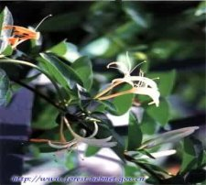
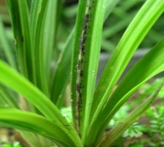
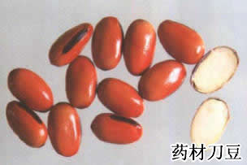
“忍冬花初开时银白色，两三天后变为金黄色，所以又叫金银花，可以解暑消热。”
“胭脂草捣烂了，可以治虫咬伤。”
“刀豆子烧成渣子吃下去，能治呃逆。”

Slide 11
“鸡肠草……庞宪，你把药包拿来。”李时珍拿过药包，从里面翻出两种草。它们的叶子十分相似，但是药性不同。怎样区别它们呢？李时珍端详了一阵，各扯下一点放在嘴里嚼嚼，若有所悟。他接着往下写：“鸡肠草，生嚼涎滑；鹅肠草，生嚼无涎……”

Slide 12
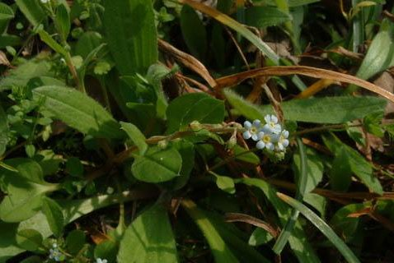

鸡肠草

Slide 13
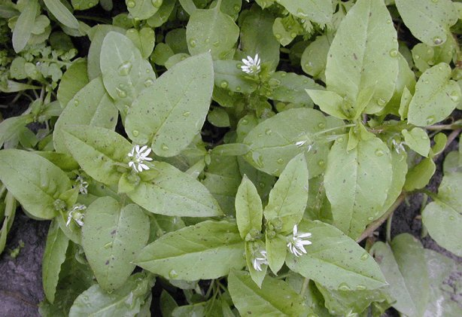
鹅肠草

Slide 14
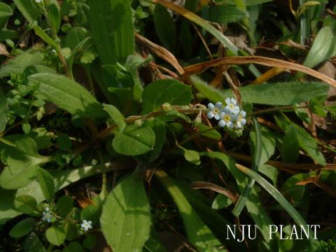
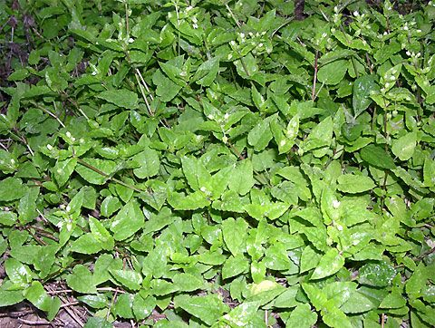
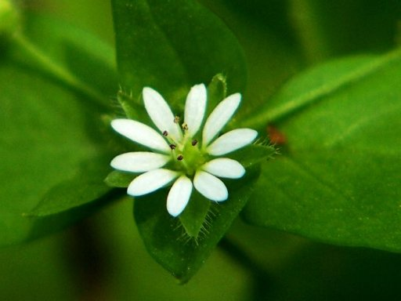
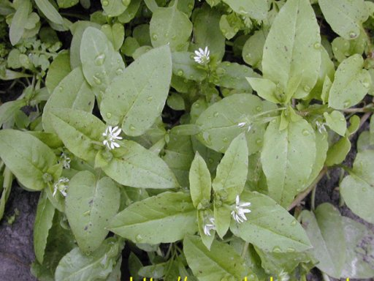

鸡肠草
鹅肠草

Slide 15
……
“鸡肠草……庞宪，你把药包拿来。”李时珍拿过药包，从里面翻出两种草。它们的叶子十分相似，但是药性不同。怎样区别它们呢？李时珍端详了一阵，各扯下一点放在嘴里嚼嚼，若有所悟。他接着往下写：“鸡肠草，生嚼涎滑；鹅肠草，生嚼无涎……”
……
Notes:
本资料来自于资源最齐全的２１世纪教育网www.21cnjy.com

Slide 16

李时珍不仅品尝鸡肠草、鹅肠草，还长期吃生姜， 为的是检验长食生姜是否有损视力，为了证实曼佗罗的药性，他喝下了浸泡曼佗罗花的毒酒。他曾经这样对儿子说：“不通过亲自尝试，怎么能验证药性？你爹冒了一回险，就可以免去许多病人再冒一回险。”

Slide 17
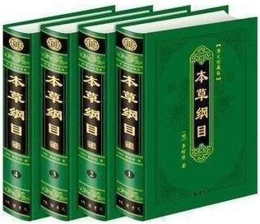
《本草》是古代药学史上最大，内容最丰富的巨著，而它的巨大成就还不仅表现在药物学方面，而且旁及天文、地质、化学、植物学等方面，堪称为我国古代的百科全书，先后被译成多国文字，流传世界。
Notes:
本资料来自于资源最齐全的２１世纪教育网www.21cnjy.com

Slide 18
《本草纲目》被英国生物学家达尔文誉为“中国的百科全书”；英国的李约瑟博士在评价《本草纲目》时写道：“毫无疑问，明代最伟大的科学成就，是李时珍那部在本草书中登峰造极的著作《本草纲目》。”
Notes:
本资料来自于资源最齐全的２１世纪教育网www.21cnjy.com

Slide 19
我们修订好《本草纲目》，万民得福，吃点苦也是值得的。
万民得福
值得
Notes:
本资料来自于资源最齐全的２１世纪教育网www.21cnjy.com

